Slide 1
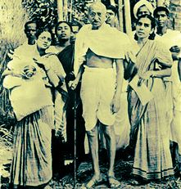
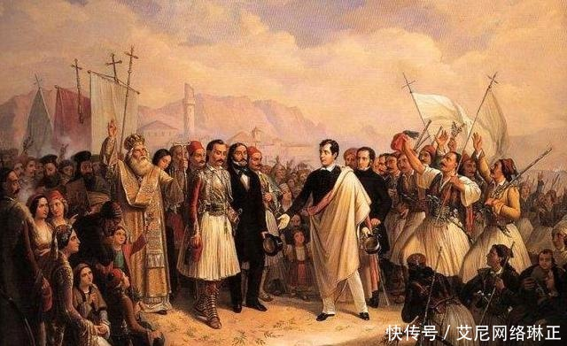
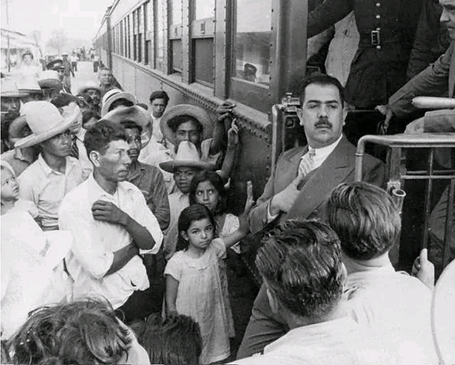
第16课
亚非拉民族民主运动的高涨

Slide 2
复习：一战前（19C末20C初）亚非拉美民族独立运动
1．拉丁美洲民族独立运动
(1)序幕：1804年海地独立。
(2)拉丁美洲的全面独立：西属拉美(玻利瓦尔、圣马丁等人领导下，1826年基本实现独立)；巴西(1822年摆脱葡萄牙独立，建立君主制)。
(3)拉丁美洲继续进行民族民主革命：1889年，巴西废除君主隶制，建立共和国；1910年，墨西哥爆发资产阶级革命，颁布资产阶级宪法。
2．亚洲的觉醒（民族民主运动）
(1)印度民族解放运动(1905-1908；失败)：资产阶级成立国大党，以提拉克为首的国大党联合人民群众力量进行斗争：推翻殖民统治，实现民族独立。
(2)伊朗的立宪革命(1905-1911；失败)：制定了宪法：规定伊朗君主立宪制国家。
(3)中国辛亥革命(1911)：推翻清政府，结束帝制，建立共和国。但未改变两半。
3．非洲的抗争
(1)埃及抗英斗争(1882；失败)：成立祖国党；“埃及是埃及人的埃及”；阿拉比。
(2)苏丹马赫迪起义（1881；失败）：起义领导人自称“马赫迪”（宗教）
(3)埃塞俄比亚抗意战争（1894-1896；成功）：埃皇帝孟尼利克二世号召领导。

Slide 3
主要线索
一、亚洲：民族民主运动的新高潮
二、非洲：独立意识的觉醒
三、拉美：独立后再启程
四、总结：亚非拉民族民主运动的特点

Slide 4
拓展一： 亚非拉民族民主运动高涨的原因
思考：选取以下的关键词，结合本课所学知识，通过一定的逻辑关系将它们与亚非拉民族民主运动的高涨原因串联起来。
第一次世界大战
十月革命
殖民地内部
不合理的殖民体系
世界性经济危机
一战
列强忙于一战，放松了对殖民地的控制；一战削弱帝国主义势力。
十月革命
十月革命改变世界格局，鼓舞了殖民地半殖民地的解放斗争。
殖民地内部
亚非拉各国民族资本主义有一定发展，资产阶级和无产阶级力量壮大；一战后殖民地半殖民地人们的民族意识觉醒。
殖民体系
不合理不公平的殖民体系，必然引起被压迫人民的反抗斗争。
1929-1933经济大危机期间，宗主国向殖民地半殖民地国家转嫁危机，加剧了民族矛盾
经济危机

Slide 5
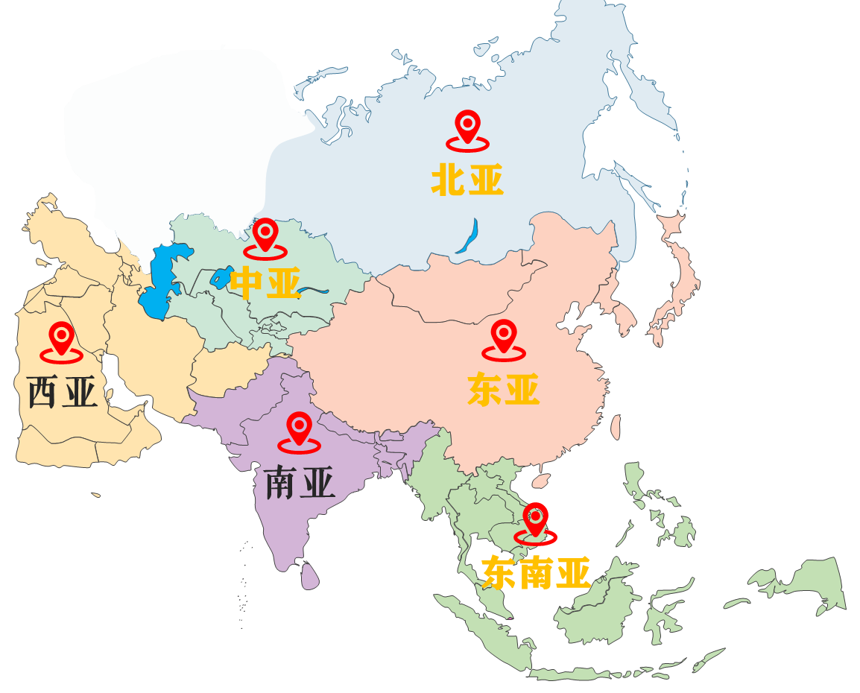
特点：地域广泛，遍及亚洲；领导主体多样：既有资产阶级政党，也有无产阶级政党；斗争方式多样：既有武装斗争，又有和平运动；目标多元：出现了社会主义奋斗目标。
一、亚洲：民族民主运动的新高潮
4.伊拉克、叙利亚和黎巴嫩等地，爆发了反英、法占领的斗争
1.中国反帝反封建民族民主运动。
3.越南掀起了反抗法国殖民统治的斗争
5.印度人民反英殖民统治，争取民族独立斗争。
2.印尼反对荷兰殖民统治。

Slide 6
一、亚洲：民族民主运动的新高潮
（一）主要事件
地 区 | 事 件
东亚
东南亚
南亚
1.中国共产党成立（1921年7月）；
2.国共第一次合作(国民大革命）（1924—1927.7.15）：①北伐战争（ 1925建立广州国民政府→1926-1927武汉国民政府 ）；②收回汉口、九江英租界（沉重打击了帝国主义的侵华势力）；3.国民革命失败后，中共继续领导反帝反封建斗争。
印尼民族大起义得到世界革命人民的同情和支持。中国共产党机关刊物《向导》曾为此发表专文，对印尼人民的反殖民主义斗争表示深切的同情。
1.1920，印尼共产党成立。1926—1927 印尼共产党(无产阶级)发动了反对荷兰殖民统治的民族大起义遭到镇压而失败，革命力量被严重削弱，印尼共产党斗争失败后转入地下活动;
2.1927年，印尼苏加诺等成立民族党（资产阶级性质），采取与殖民当局不合作政策，争取民族独立。大批民众转向民族党，开始掌握独立运动领导权。
变化：领导者从无产阶级变为民族资产阶级；
斗争方式从武装起义到采取不合作政策。
印度甘地和国大党领导的“非暴力不合作”运动（三阶段）

Slide 7
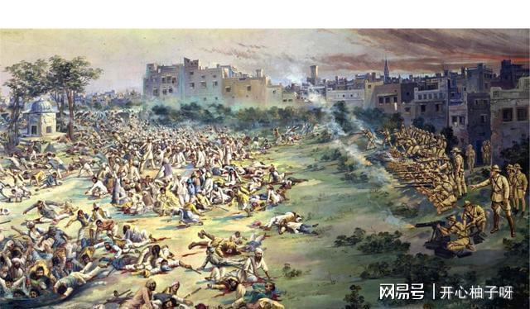
拓展：印度“非暴力不合作”运动
材料一：一战期间，英国从印度征募新兵1161789人，派出海外作战1215338人，死伤101439人。印度人还向英国政府捐赠了11550万镑的“战时贡献”，这个数字大大超过大战期间印度平均每年赋税收入总额。连总督哈定都不得不承认，整个印度都被英国作战部“搜罗一空”。 ——林承节《印度史》
材料二：1919年《罗拉特法案》：规定总督有镇压之权，殖民当局随时可宣布戒严；不经起诉可逮捕、搜查和监督任何一个印度人；不加审讯就可以判刑；警察有权解散群众集会和示威游行等。
材料三：阿姆利则惨案：1919.3，英印当局实行《罗拉特法案》，规定“对煽动叛乱嫌疑犯可以不加审判即予监禁”。国大党根据甘地的建议发动了“总罢业”（罢工、罢课、罢市、停止办公）的非暴力抵抗运动。4.13，约2万名群众在阿姆利则集会示威，英军向群众开枪镇压，制造了379人被打死、1200多人受伤的惨案。
1.背景：
外：一战和十月革命影响。
内：印度和英国殖民当局矛盾尖锐化，印度迫切想要争取独立自治。

Slide 8
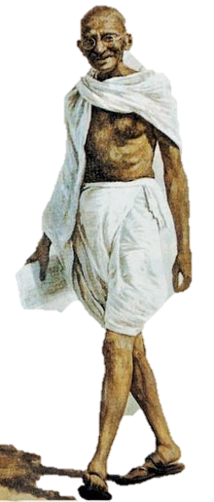
拓展：印度“非暴力不合作”运动
2.”非暴力不合作”运动的含义：
“非暴力”：即采用合法的、和平的手段争取自由和平等的权利，实现民族自治和民族独立（目标）。即运用爱的力量、精神的力量，通过非暴力手段以追求真理。
“不合作”：即不接受英国人授予的爵位、封号等，不到英国人的政府、机关任职，不替英国人打仗、征税，维持治安，甚至必要时抗税。
非暴力 ＋ 不合作
特点：采取和平与合法手段的渐进斗争策略，争取印度自治和独立。
目的：用非暴力限制群众运动，把群众运动控制在资产阶级允许的范围内，维护资产阶级领导地位
用不合作发动群众，反对英国殖民统治，迫使英国让步，争取印度独立自治
思考：为什么印度会选择这样的方式争取独立自治？
①印经济发展落后、资本主义发展不充分，与英相比经济军事实力悬殊;
②印度民族资产阶级的动摇性和妥协性;
③以往民族起义遭失败。

Slide 9
拓展：印度“非暴力不合作”运动
2.运动过程：
运动第一阶段：1920-1922
（1）运动内容—文明不服从：放弃英国人授予的爵位、封号和名誉职位，罢课、离职、抵制法院和立法机关，提倡恢复手工纺织和不买英国布，拒绝纳税等，与英印当局斗争。甘地亲自纺纱，他的白衣白帽一时成为民族服饰。
（2）结果：1922年，示威群众火烧警察局，甘地认为这破坏了非暴力原则，宣布停止不合作运动。
运动第二阶段：1930-1934
（1）运动内容—食盐进军：甘地向英印当局提出降低地税、废除食盐专卖、实行关税保护、释放政治犯等要求。遭到拒绝后，甘地进行“食盐进军”，亲自到海滨取海水制盐。
（2）结果：引发印度各地的抗税斗争，迫使当局接受了甘地的部分要求。
运动第三阶段：1940-1942
（1）背景：二战全面爆发，英印当局擅自宣布印度参战；后太平洋战争爆发，战火逼近印度，印度要求独立呼声高涨。
（2）内容：甘地要求英国退出印度。
（3）结果：英印当局逮捕了甘地和国大党重要领导人，非暴力不合作运动陷入低谷。

Slide 10
拓展：印度“非暴力不合作”运动
3.评价：
积极性：
沉重打击了英国的殖民统治；增强了印度人民的自尊心和自信心，促进了民族团结，为印度日后独立奠定基础。
局限性：
（1）非暴力不合作运动均以失败告终。
（2）将革命运动局限于非暴力的形式，严格坚持非暴力，挫伤了群众斗争的积极性，但保证了资产阶级对运动的领导权。
（3）甘地始终对英国政府抱有幻想，反映了印度民族资产阶级在反帝斗争中的动摇性和妥协性。

Slide 11
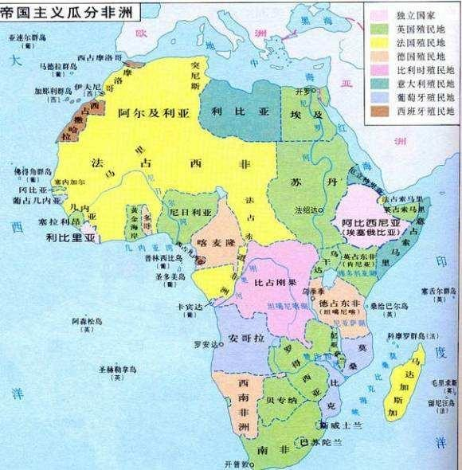
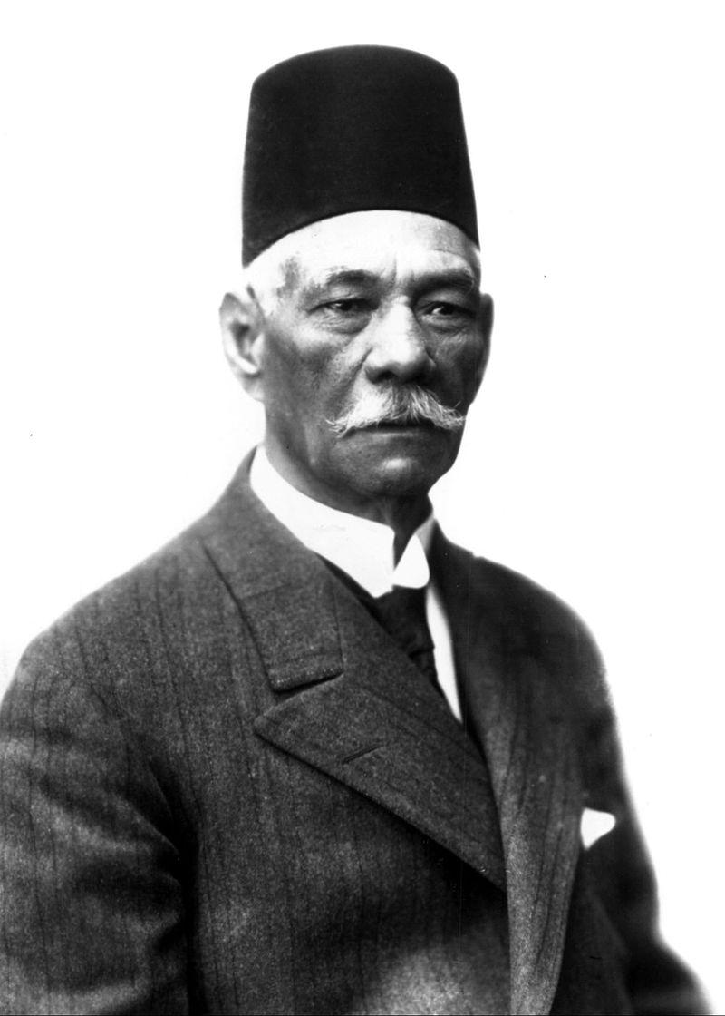
二、非洲：独立意识的觉醒
（一）埃及
1.代表人物/组织：
扎格鲁尔为首的民族主义政党华夫脱党（资产阶级政党）
2.方式：
游行、示威、罢工、罢课、罢市和街垒战。
3.结果或影响：
和平斗争与武装起义相结合
①1922迫使英国承认埃及为独立主权国家，但保留在埃及驻军、控制苏伊士运河、领事裁判权等特权；
②1922年3月，埃及宣布成为独立的君主立宪国家；
③1923年颁布第一部宪法；
④扎格鲁尔领导下12年的护宪运动，要求英国放弃特权，未获完全成功。

Slide 12
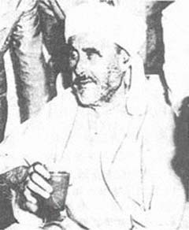
二、非洲：独立意识的觉醒
（二）摩洛哥
1.代表人物/组织：
摩洛哥里夫地区酋长克里姆及其领导下的人民
2.方式：
武装起义
3.结果或影响：
①多次打败西班牙和法国侵略军；
②1923年联合12个部落，建立里夫共和国；
③1926年，共和国被西、法殖民军扼杀。

Slide 13
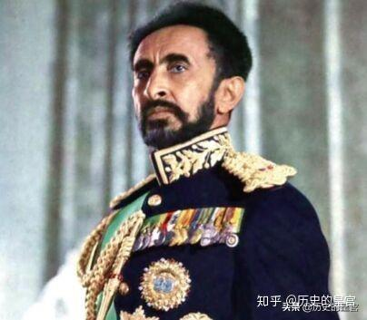
二、非洲：独立意识的觉醒
（三）埃塞俄比亚
1.背景：
1935年，意大利法西斯发动侵略埃塞俄比亚的战争。
2.代表人物/组织：
埃塞俄比亚末代皇帝塞拉西一世
3.方式：
游击战争
4.结果或影响：
①1936年，埃塞俄比亚皇帝塞拉西一世流亡英国，墨索里尼宣布兼并埃塞俄比亚。
②埃塞俄比亚人民坚持游击战争，最终与反法西斯同盟国军队一起，击败了意大利侵略军，1941年，恢复了国家独立。
特点：世界反法西斯战争的一部分

Slide 14
三、拉美：独立后再启程（民族民主革命与改革）
探究: 拉丁美洲各国在独立100多年后，为什么还要进行民族民主革命？
材料：拉美各国独立后，欧美殖民主义、帝国主义，特别是英、美、 法、德等国的竞相角逐、巧取豪夺，使这个地区成为半殖民地似的附庸，经济发展受到沉重打击。欧美帝国主义国家还通过挑起战争、索取赔款，掠夺拉美人民的大量财富；通过对外贸易、资本输出，利用当地丰富的原料和廉价的劳动力，修筑铁路、开办工厂、经营采矿，剥削拉美人民。
外因：美国等帝国主义加紧了对拉美的经济侵略和政治渗透，将拉美视为自己的势力范围。
内因：政治上军事独裁(考迪罗体制)、经济上封建大地产制，阻碍民族资本主义发展。

Slide 15
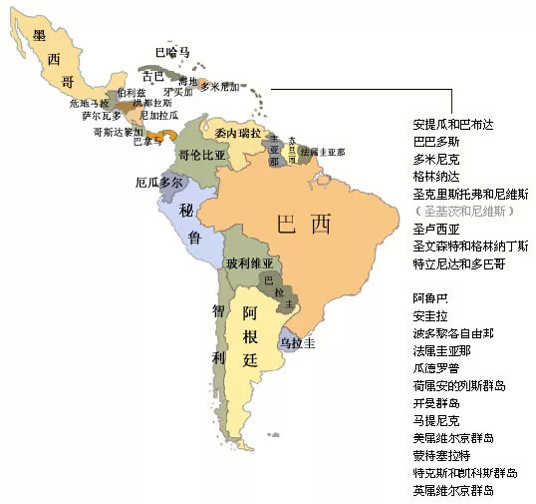
三、拉美：独立后再启程（民族民主革命与改革）
3.尼加拉瓜抗美斗争。
4.墨西哥卡德纳斯改革。
2.智利左派力量团结其他社会阶层，成立民族阵线联合政府，防止法西斯势力上台。
1.阿根廷工人在共产党领导下，举行反外国资本的罢工，甚至筑起堡垒与警察战斗。

Slide 16
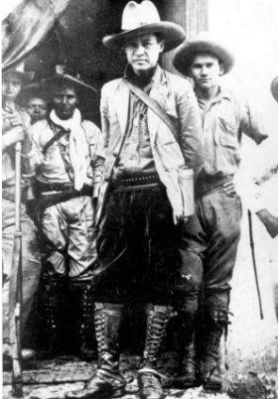
三、拉美：独立后再启程（民族民主革命与改革）
（一）尼加拉瓜抗美斗争
1.时间：1926年
2.领导人：桑地诺，以玻利瓦尔为“精神之父”
3.目标：把美国侵略者赶出国土
4.过程：（1）高举象征“自由或死亡”的红黑双色战旗，与美国扶植的反动独裁政权展开武装斗争。→（2）桑地诺的部队与美军及政府军战斗近两百次，迫使美军于1933年撤出尼加拉瓜。1934年桑地诺被刺杀。
5.评价：桑地诺被誉为“人民的良心”、“美 洲自由的标志”。

Slide 17
三、拉美：独立后再启程（民族民主革命与改革）
（二）墨西哥卡德纳斯改革（1934-1940）
1.背景
(1)政治上：1917新宪法的颁布后，但墨西哥资产阶级民主革命的任务尚未完成：封建大地产制依旧盛行，土地兼并严重；地方考迪罗主义重新崛起，政局动荡；美国控制墨西哥经济命脉；
(2)经济上：经济大危机严重影响了墨西哥社会经济，国家财政极其困难，社会矛盾尖锐；
(3)思想上：社会主义思潮的影响。
2.墨西哥卡德纳斯改革内容
政治 | 改组国民革命党；遏制军人势力；确立总统一任制度；确立中央集权的资产阶级民主政治体制。
经济 | 推行土地改革：在全国范围内分配土地；捍卫国家主权和资源：把为外国垄断资本控制的企业全部收归国有（铁路、石油行业收回国有），谋求民族经济的独立与发展。
文化 | 发展教育，扫除文盲；限制教会，清除宗教教育；普及科学的世俗教育。

Slide 18
三、拉美：独立后再启程（民族民主革命与改革）
（二）墨西哥卡德纳斯改革（1934-1940）
3.墨西哥卡德纳斯改革影响
（1）沉重打击了帝国主义势力和封建大地产制，促进资本主义经济发展，引领墨西哥走上现代化之路；
（2）维护了宪法精神，有利于墨西哥的政治民主化，维护政局稳定。
（3）维护了墨西哥的国家独立和主权完整，为亚非拉各国人民反帝斗争提供了经验。
性质：一次反帝反封建的资产阶级民主改革

Slide 19
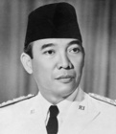
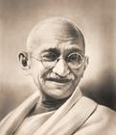
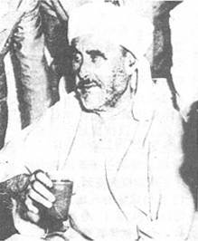
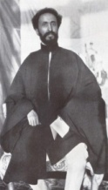
四、亚非拉民族民主运动的特点
思考：两次世界大战之间出现了民族解放运动的新高潮，与第一次世界大战前的民族解放运动相比，这一时期的民族解放运动有哪些主要特点：
苏加诺
甘地
孙中山
毛泽东
扎格鲁尔
凯里姆
海尔∙塞拉西一世
桑地诺
卡德纳斯
资产阶级
资产阶级
资产阶级
无产阶级
资产阶级
部落酋长
封建国王
资产阶级
资产阶级
武装斗争
非暴力不合作
武装斗争
武装斗争
和平斗争和武装起义相结合
武装斗争
武装斗争
武装斗争
改革
主要特点：（1）在地区上具有普遍性、广泛性：亚非拉殖民地半殖民地兴起各具特色的民族民主运动（2）任务：都面临反对帝或反封建的任务。（3）运动方式、途径：由于各国发展的不平衡，各国民族民主运动方式/途径具有统一性与多样性。（4）领导力量：随着民资本的较大发展，有很多国家由民族资产阶级领导，有些国家出现由无产阶级领导（5） 运动具有持续性：从1918-1939，民族解放运动从未间断，持续高涨。(6)民族自决原则成为各国斗争的普遍所求。

